Slide 1
FUSE Carla Beatriz da Silva Teixeira Telemática - IFCE
Sistemas de Arquivos

Slide 2
Definição
FUSE (Sistema de Arquivos em Userspace) é uma interface de software para sistemas operacionais que permite que os usuários tenham autonomia de criar seus próprios sistemas de arquivos sem editar o kernel do código, sem modificar as fontes do núcleo.
FUSE é um sistema livre originalmente lançado sob os termos GNU General Public License.

Slide 3
História
O sistema FUSE era originalmente parte do AVFS (A Virtual Filesystem), uma implementação de sistema de arquivos
FSU foi originalmente lançado sob os termos da GNU General Public License mais tarde também reimplementada como parte do sistema base do FreeBSD [5] e lançada sob os termos da licença BSD simplificada
Em Março de 2013 foi feita uma Uma reimplementação licenciada pelo ISC por Sylvestre Gallon, e incorporada ao OpenBSD em Junho de 2013
Após pertencer à AVFS, o sistema enquadrou-se em um projeto completo do SourceForge.net
O FUSE pode ser usado no Linux (a partir de 2.6.14), FreeBSD , NetBSD , OpenBSD , OpenSolaris , Mac OS X e MorphOS

Slide 4
Expectativa
Assim como qualquer outro sistema de arquivos tradicionais, o FUSE precisa realizar demandas básicas como: backup das informações e recuperação dos dados caso ocorra alguma falha no sistema de arquivos.
FUSE atua como uma visualização de um sistema de arquivos existente ou um dispositivo de armazenamento.

Slide 5
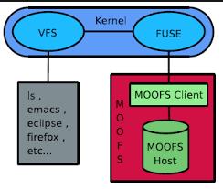
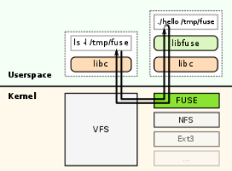
Fluxogramas - FUSE

Slide 6
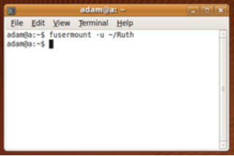
Operação e Uso
Objetivo Principal: Especificar como os sistemas devem responder às solicitações de leituras/gravações
Utilizado também para montar novo sistema de arquivos ao qual é registrado com o kermel
Utilizado para escrever sistemas de arquivos virtuais, que funcionam com dados em armazenamento em massa
Segue demonstração de um sistema de arquivos baseados em FUSE com o comando fusermount

Slide 7
Exemplos – Sistemas FUSE
Tagsistant : sistema de arquivos semântico para aplicação de rótulos a arquivos
NTFS-3G : acesso de leitura e gravação em NTFS .
NTFS cativo : Acesso de leitura ao NTFS.
SSHFS : acesso via SSH a um sistema de arquivos.
GmailFS : sistema de arquivos virtual para usar o e-mail do Gmail como espaço de armazenamento.
Wikipédia: Visualize e edite artigos da Wikipedia como se fossem arquivos reais.
EncFS (in) : sistema de arquivos virtual e criptografado .
RozoFS (in) : tolerante a falhas do sistema de arquivos distribuído, moderando a quantidade de redundância.

Slide 8
Referências Bibliográficas
https://pt.frwiki.wiki/wiki/Filesystem_in_Userspace
https://portallinuxferramentas.blogspot.com/2018/10/os-sistemas-de-arquivos-fuse-obtem-um.html
https://sempreupdate.com.br/como-instalar-o-emulador-fuse-no-linux/
https://stringfixer.com/pt/FUSE_(Linux)
https://hamacker.wordpress.com/ubuntu-perfeito/ubuntu-perfeito-faca-voce-mesmo/habilitando-o-fuse/

